Slide 1

细胞的物质基础（第1课时）
朝阳区线上课堂·高一年级生物
学校：华师一附中朝阳学校 教师姓名：吴海睿

Slide 2
细胞的物质基础
第 课时
1
第2章第1节 细胞中的元素和化合物
第2章第2节 细胞中的无机物
第2章第3节 细胞中的糖类和脂质
归纳概括：自主构建知识网络
重点分析：理解核心概念内涵
迁移运用：获取信息解答科学问题

Slide 3
归纳概括
大量元素
C、H、O、N、P、S、K、Ca、Mg
微量元素
Fe、Mn、Zn、Cu、B、Mo等
两种存在形式:结合水,自由水.
无机盐
细胞中大多数无机盐以离子形式存在
脂质
分为:脂肪,磷脂和固醇等
分为:单糖,二糖,多糖等
核酸
斐林
砖红色
双缩脲
紫色
橘黄色(红色)
碘液
蓝色

Slide 4
重点分析
一、细胞中的无机物——多角度分析水
结合水
自由水
水
产生：
1、暗反应（叶绿体基质）
2、有氧呼吸第三阶段（线粒体内膜）
3、ATP的合成
4、单糖合成多糖
5、脱水缩合
利用：
1、光反应（叶绿体类囊体薄膜）
2、有氧呼吸第二阶段（线粒体基质）
3、ATP的水解
4、肝糖原水解
5、淀粉、蛋白质、脂肪消化

Slide 5
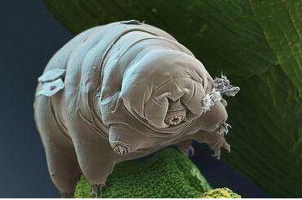
迁移运用
水熊虫在极端干旱的条件下，身体开始皱缩，细胞大量脱水，进入干化状态。干化的水熊虫能对抗高压、高温等的影响，一旦接触到水，就像重新浸湿的海绵一样，其生命活动又完全恢复。请思考：
自由
（1）水熊虫进入干化状态时，主要脱去的是______水，此状态下其新陈代谢水平______。
极低

Slide 6
（2）为研究IDP与水熊虫抗干旱的关系，科研人员敲除水熊虫的IDP基因（不能合成IDP），检测其在正常和干旱情况下的存活率，结果如右图所示。
①实验中，IDP基因正常水熊虫组作为 处理。
②该实验结果表明______。
对照
水熊虫体内IDP具有抗干旱的作用

Slide 7
知识延伸：
(1)不同种类的生物、同一生物的不同器官及不同生长发育时期,细胞的含水量不同。
(2)衰老的细胞内水分含量减少,细胞萎缩,体积减小,细胞代谢速率减慢。
(3)水分含量与新陈代谢、生物抗性的关系
细胞中自由水与结合水的比值越大,生物新陈代谢越旺盛,其抗性越小;该比值越小,生物新陈代谢越缓慢,其抗性越大。

Slide 8
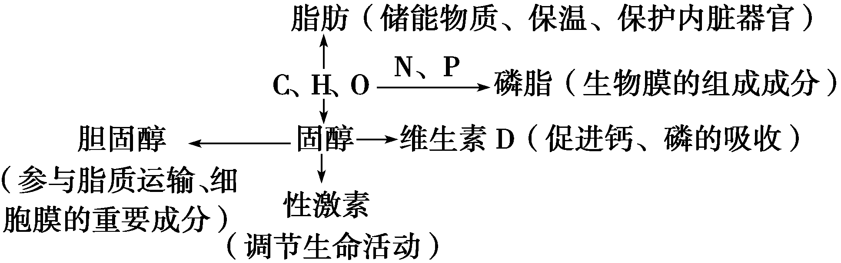
重点分析
二、细胞中的有机物——脂质

Slide 9
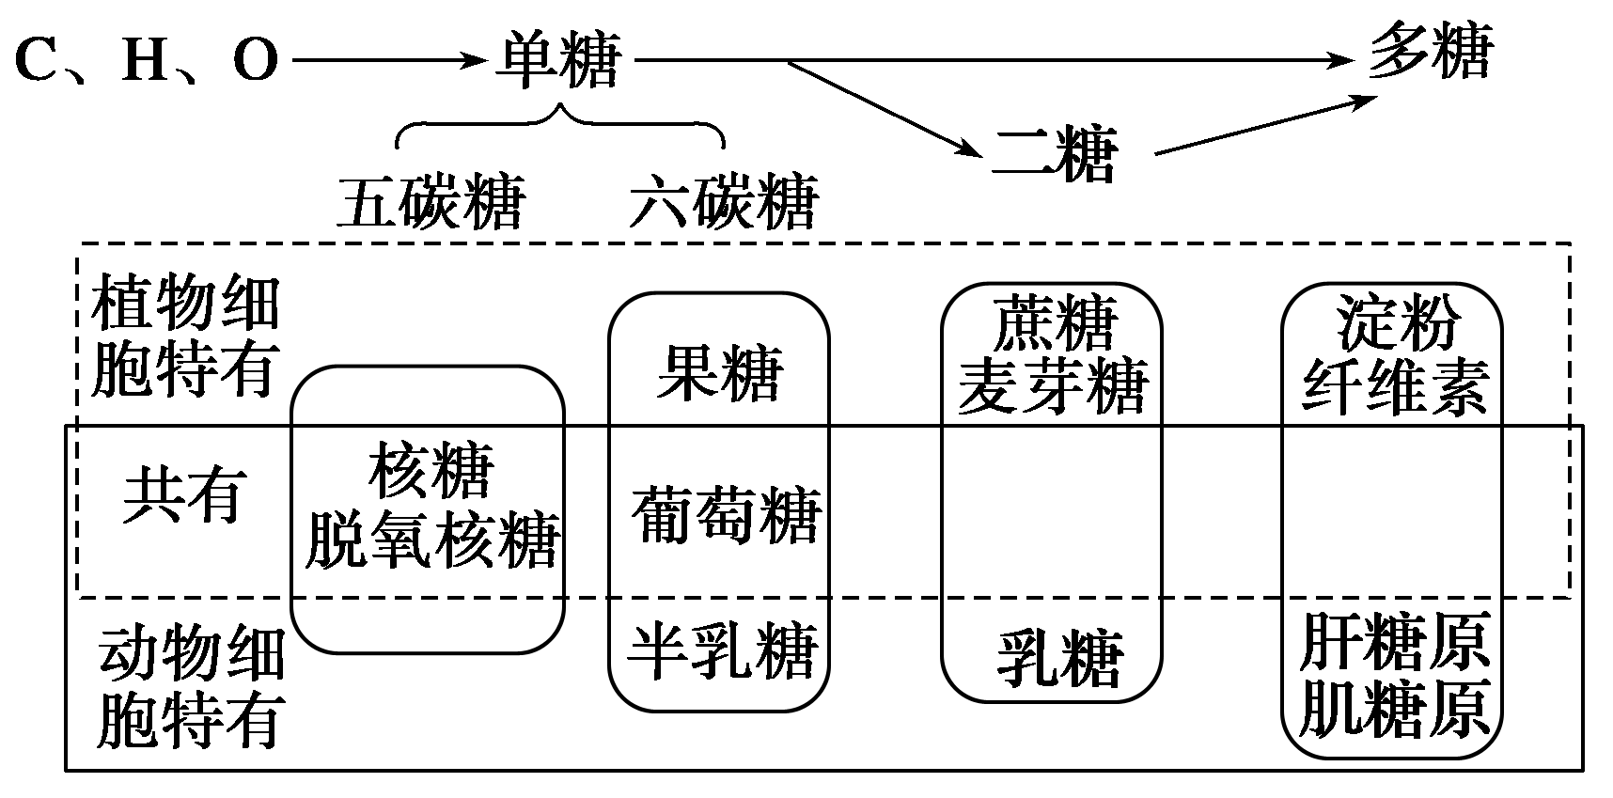
重点分析
三、细胞中的有机物——糖类

Slide 10
迁移运用（解读曲线类）
“白露早，寒露迟，秋分种麦正当时”，说明冬小麦对播种季节有着严格的要求。此外，小麦种子的质量优劣也事关重要，比如，种子中糖的含量将直接影响种子萌发和植物早期的生长、发育。（补充说明：①根据某些化学基团的有无，糖类可分为还原糖和非还原糖。②还原糖包括单糖中的葡萄糖、果糖、半乳糖，二糖中的乳糖、麦芽糖等。非还原性糖有蔗糖、淀粉、纤维素等，但非还原糖都可通过水解生成相应的还原性单糖。③总糖是指所有糖类。）

Slide 11
有学者通过实验研究了小麦种子中还原糖和总糖含量的变化，欲为科学调控小麦种子萌发提供理论依据。
实验方法和步骤：将新鲜的、经过筛选的小麦种子放入培养箱中，小麦种子吸水4小时后开始萌芽，至44小时后进入幼苗生长阶段。各种糖含量的测定在小麦种子吸水4小时后开始，之后每隔4小时测定一次，持续到44小时为止。 测定结果见下图曲线。请回答下列问题。

Slide 12
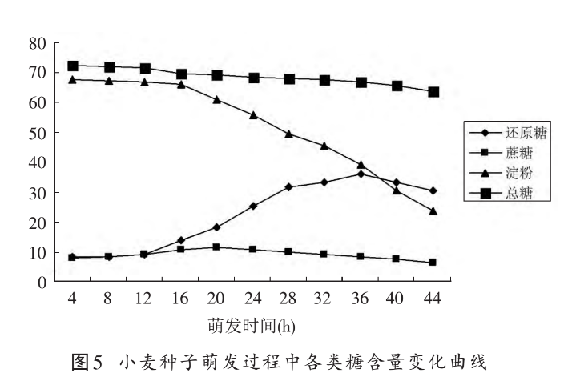
观察图像：
各物质含量所占百分比（%）
小麦种子萌发过程中各种糖类含量变化

Slide 13
①由曲线可知，小麦种子萌发后12h到36h内，含量明显发生变化的两类物质是 ，发生这样变化的原因是：种子吸水后，与水解有关酶活性逐渐增强，使 。
与此同时，种子中与细胞 （填生理作用）有关的酶活性增加，将一部分葡萄糖彻底分解，释放大量能量，供种子萌发和幼芽生长使用。
还原糖和淀粉
淀粉水解，生成相应的还原性糖
有氧呼吸

Slide 14
②种子萌发后，幼苗将会逐渐长大，当长出绿叶后，植物将通过 （填生理作用）自己制造有机物。如果该实验继续做下去的话，请推测：随着幼苗长大，小麦种子中的总糖量将会 。
光合作用
不断下降

Slide 15

谢谢您的观看
北京市朝阳区教育研究中心 制作

